Slide 1


JAVA EE
ГРУПОВ ПРОЕКТ
изготвен от
Калоян Цветков Теодора Митева Илиян Тегарков Сава Савов Сергей Славов

Slide 2

ЗАДАНИЕ
Да се разработи счетоводен модул към система за управление на сайт тип
“Обяви”. Модулът трябва да има следните функционалности:
Издаване фактури на подател на VIP обяви
Да се правят финансово – отчетни справки
Справките да имат опция за експорт към .xls
Notes:
Елементи на фактурата: номер, дата, доставчик, получател, описание, количество, единична цена, отстъпка, данъчна основа, размер на данъка, сума за плащане, дата на данъчно събитие, срок за плащане и начин на плащане
справки: по ден, по месец, по фирма, по период, по очаквани плащания и по закъснели плащания.

Slide 3




ИЗПОЛЗВАНИ ТЕХНОЛОГИИ
GlassFish 4.x
MySQL Data Base
JSF
EJB

Slide 4

Бази Данни
База от данни представлява колекция от логически свързани данни в конкретна предметна област, които са структурирани по определен начин.
Използвани таблици:
Accounters
Owner
CompanyProfile
Invoices
Advertisement

Slide 5
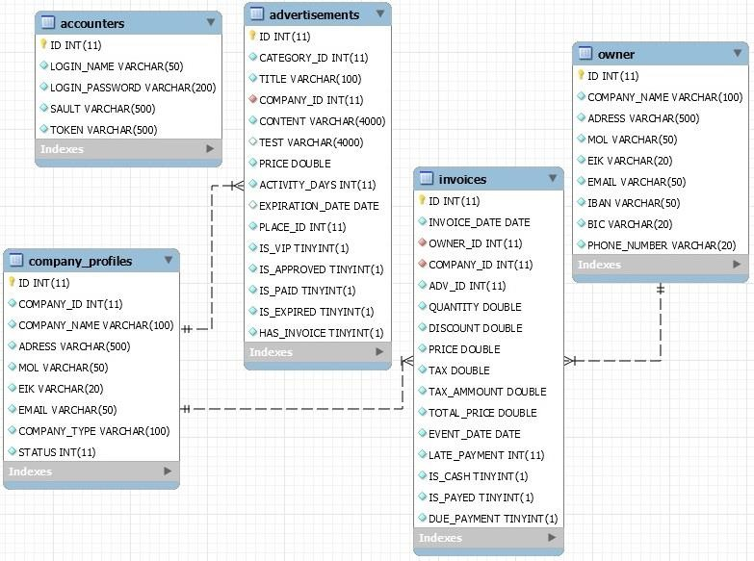
Използвани таблици

Slide 6

GlassFish
GlassFish е open-source application сървър.
Resource
Java EE приложенията достъпват релационни бази данни през JDBC API. JDBC ресурс осигурява на приложенията връзката към базата от данни.
Connection Pool
JDBC connection pool е група от преизползваеми връзки за дадена база от данни.
Notes:
Resource
За съхранение, организиране и извличане на данни, повечето приложения използват релационни бази от данни.
Java EE приложенията достъпват релационни бази данни през JDBC API. JDBC ресурс осигурява на приложенията връзката към базата от данни. Обикновено, администраторът създава JDBC ресурс за всяка база от данни, която се ползва от приложенията, разположени в даден домейн. Въпреки това е възможно създаването на повече от един JDBC ресурс за една база от данни.

Slide 7

Enterprise Java Bean
EJB или Enterprise Java Beans е софтуер, който се изпълнява на сървър с платформата Java EE.
Класове изпълняващи се на сървъра (GlasFish)
EJB контейнерът работи като свързващо звено между клиент и сървър
Предимството - клиентът може да бъде сменен, без да трябва да бъде променяна логиката на приложението.
Notes:
Един EJB уеб контейнер осигурява средата за изпълнение на уеб свързани софтуерни компоненти, включително компютърна сигурност, управление на жизнения цикъл на Java сървлет, обработка на транзакции и други уеб услуги. EJB контейнерът работи като свързващо звено между клиент и сървър, затова се счита за мидълуер.
Контейнерът се грижи за тяхното (на ЕJB) инициализиране, заделяне на ресурс и освобождаване.
Клиентът приема входните данни на потребителя и ги праща на EJB контейнера, където биват преработени до подходяща форма от сесийните бийнове, и резултатът се връща на клиента, който го представя на потребителя.

Slide 8

Java Server Faces
Компонентите служат за визуализиране на потребителския интерфейс. Управлението им става от Managed Beans.
JSF осигурява:
Валидиране и конвертиране на входните данни от компонентите
Навигация между страниците
Генерира събития на сървъра, в зависимост от действия от страна на клиента
Notes:
JSF или Java Server Faces е компонентно базирана Java технология за създаване на уеб-базирани приложения на основата на Java Servlet API и JSP. JSF е стандартизирана технология и е включена официално в Java Enterprise Edition 5.
Компонентите служат за визуализиране на потребителския интерфейс. Всяка компонента запазва собственото си състояние, като то може да се пази на сървъра или при клиента.

Slide 9

Managed Beans
Managed Beans - Java класове, дефинирани в конфигурационен файл
За да бъдат създадени при извикването им или връщани, ако вече са били създадени се грижат JSF
Използват се и при взаимодействие с други компоненти от приложението (EJB)
в нашия случай - са пряко свързани с JSF и служат като т.нар. backing beans, които дефинират свойства и функции за UI компоненти на една страница.

Slide 10
Приложението

Slide 11
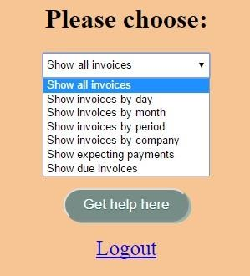
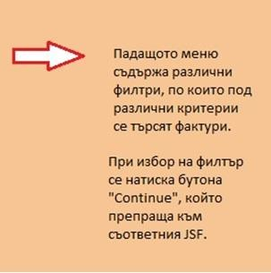
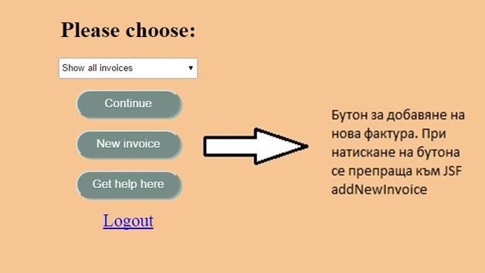
accountMain

Slide 12
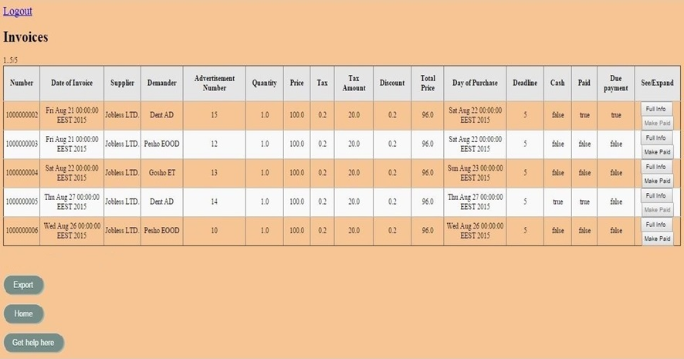
showAllInvoices
xhtml-ът работи с класа ManagerBeanForInvoices и изпълнява заявките от InvoiceEJB. В края на колоната има бутони “Full info” и “Make paid”. В xhtml-а има опция за Export, при успех или неуспех се извежда съобщение.

Slide 13
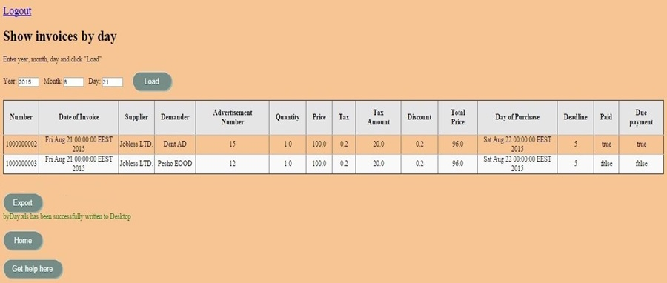
byDay
Аналогично на предходния xhtml, се визуализират фактури, отговарящи на данните, въведени от потребителя – година, месец, ден.

Slide 14
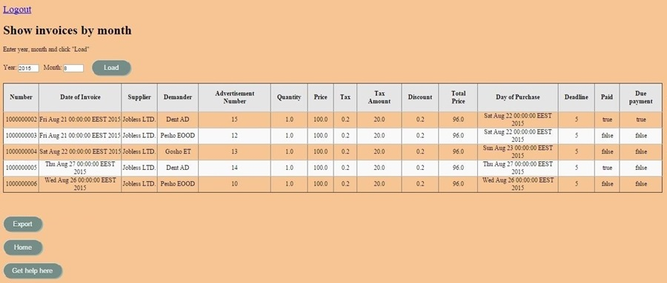
byMonth
На тази страница, се визуализират фактури, отговарящи на данните, въведени от потребителя – година и месец. Под бутона Export се извежда съобщение, дали файлът е запаметен успешно, или не.

Slide 15
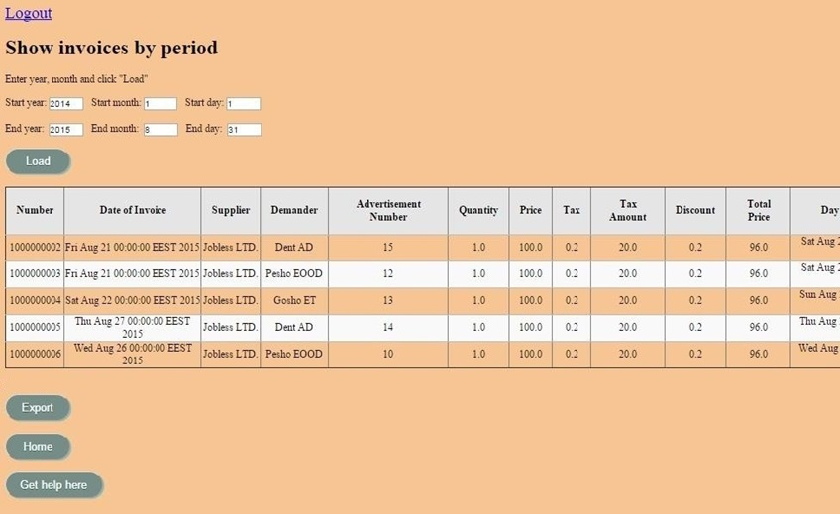
byPeriod
В този xhtml, се пказват фактурите, за определен период от време. Потребителят въвежда начална и крайна дата за търсене.

Slide 16
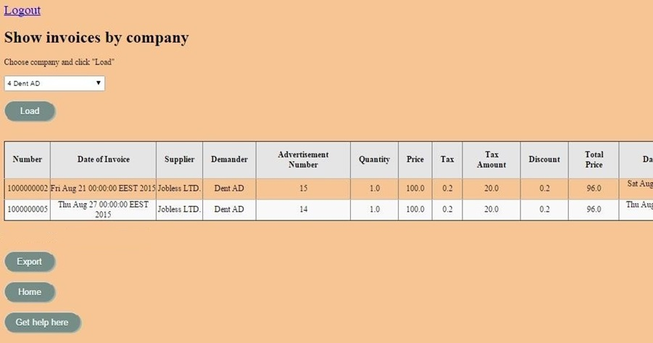
byCompany
След като потребителят избере името на фирмата, таблицата се зарежда с всички фактури за съответната компания.

Slide 17
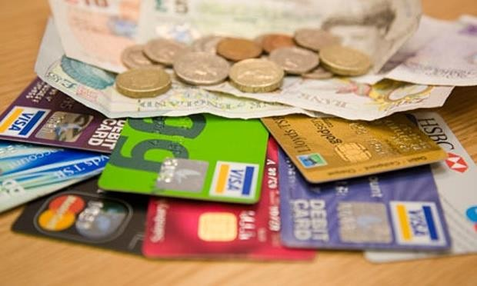
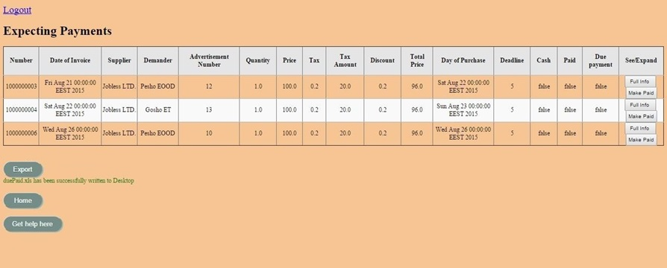
isPaid
В страницата се визуализира информация за очакваните плащания (неплатени фактури).

Slide 18

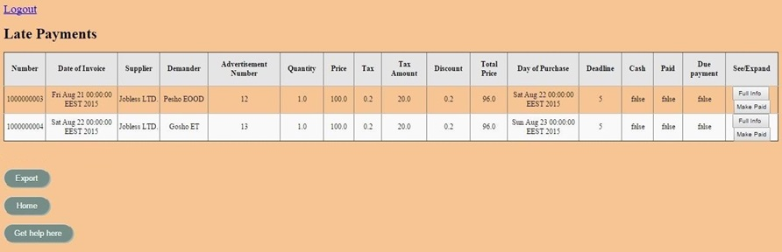
duePayment
На страницата се показва информацията за закъснелите плащания (има 5-дневна отсрочка за заплащане). При зареждането на филтъра (страницата) се изпълнява метод, който проверява дали дадената фактура е закъсняла, или не.

Slide 19
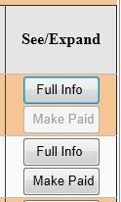

See/Expand column
Бутонът “Full info” зарежда нов
xhtml, в който се показват
всички
елементи на фактурата + опция за
принтиране.
Бутонът “Make paid”
извиква
метод, който променя статуса на фактурата от неплатена на платена. Ако фактурата вече е платена, бутонът става неактивен.

Slide 20
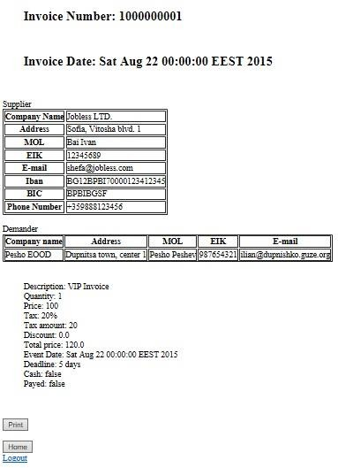
see
Страницата показва всички елементи на дадена фактура, изброени по-рано.

Slide 21
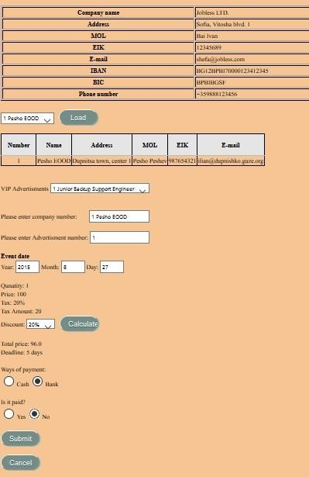
addNewInvoice
В този xhtml се издава нова фактура. В първия падащ списък се
зареждат компании, натискане
всички
като при на бутона
“Load” се зарежда втората таблица + вторият падащ списък, съдържащ всички VIP обяви, за които няма издадена фактура, след което надолу се попълват всички останали полета.

Slide 22
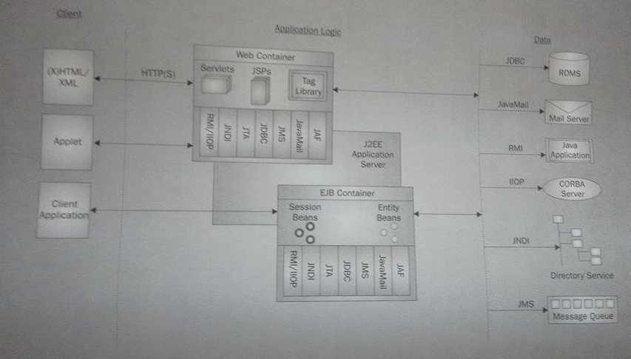
Класове, йерархия и връзки

Slide 23
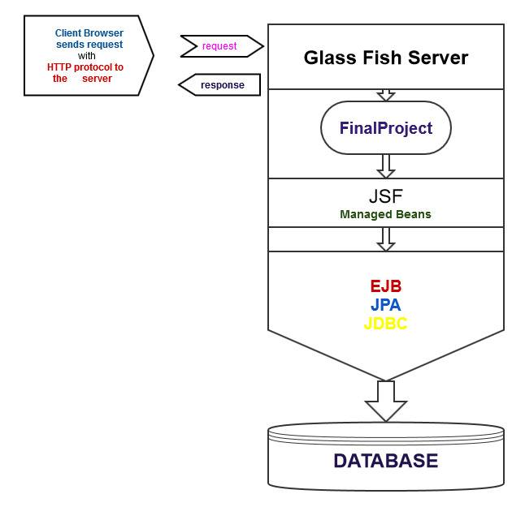
За Проекта

Slide 24
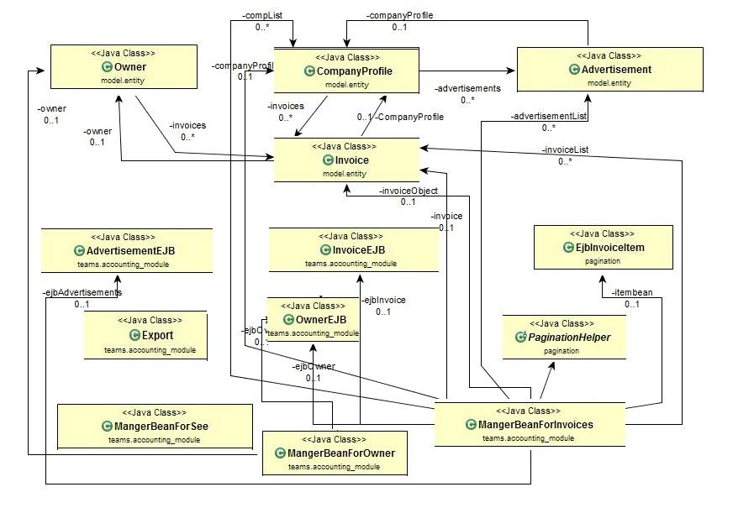
UML Diagram

Slide 25
LIVE DEMO

Slide 26


